Slide 1


Kính chào quý thầy cô
và các em!

Slide 2

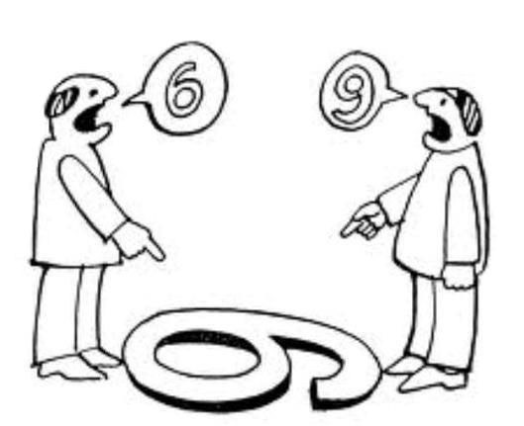
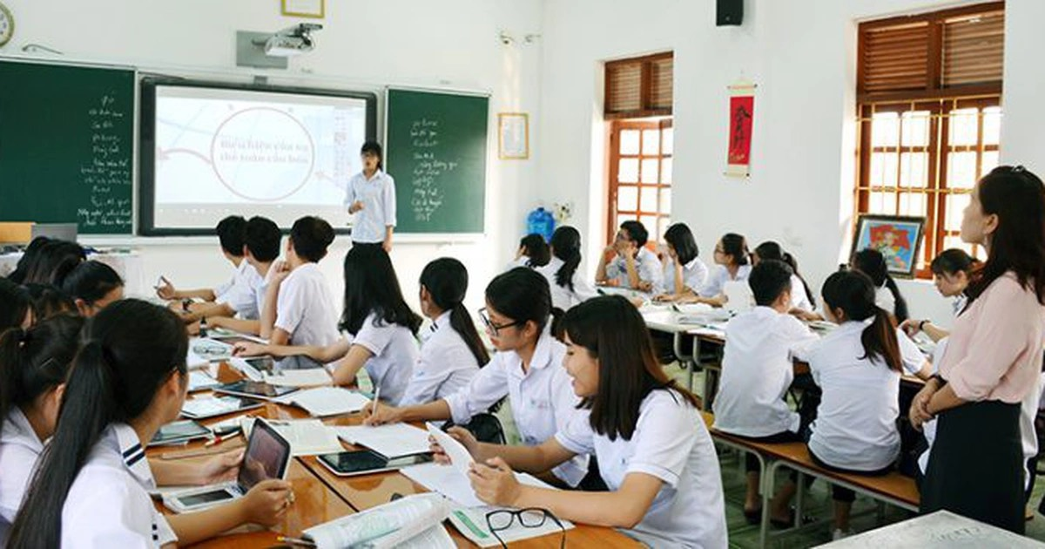

Xem tranh, kết hợp đọc phần bảng dẫn và bảng yêu cầu phần mở đầu hãy cho biết tầm quan trọng, yêu cầu, tác dụng của bài luận thuyết phục?

Slide 3

VIẾT BÀI LUẬN THUYẾT PHỤC NGƯỜI KHÁC TỪ BỎ MỘT THÓI QUEN HAY MỘT QUAN NIỆM
(Tiết 1)

Slide 4

Cấu trúc bài học
I. Tìm hiểu ngữ liệu:
  Đọc – hiểu
  Kĩ năng
II. Thực hành viết:
  Chuẩn bị viết
  Tìm ý, lập dàn ý
  Viết
  Chỉnh sửa, hoàn thiện

Slide 5
Viết bài luận thuyết phục người khác từ bỏ một thói quen hay một quan niệm
I. Tìm hiểu ngữ liệu:
1. Đọc – hiểu:
Những nội dung chính của bài viết:
- Đoạn văn 1,2: Xác lập vị thế, giọng điệu người trong cuộc, người chứng kiến, trải nghiệm... Nêu thói quen cần từ bỏ.
- Đoạn văn 3: Bày tỏ thái độ cảm thông, hiểu biết, chia sẻ để gây thiện cảm hay tạo nên ấn tượng tích cực cho đối tượng được thuyết phục.
- Đoạn văn 4: Chỉ ra các biểu hiện của thói quen cần từ bỏ và phân tích mặt tiêu cực của thói quen đó.
- Đoạn văn 5: Bày tỏ tinh thần sẵn sàng hỗ trợ, giúp đỡ của mình với người được thuyết phục.
- Đoạn văn 6: Khái quát lại vấn đề, nâng lên thành bài học nhận thức, ứng xử.

Slide 6
Viết bài luận thuyết phục người khác từ bỏ một thói quen hay một quan niệm
I. Tìm hiểu ngữ liệu:
1. Đọc – hiểu:
Những nội dung chính của bài viết:
Nhận xét:
- Yêu cầu để thuyết phục:
+ Nêu rõ thói quen hay quan niệm cần thuyết phục người khác từ bỏ; mục đích lí do viết bài luận.
+ Trình bày các luận điểm: tác hại của thói quen hay quan niệm → lợi ích của việc từ bỏ thói quen hay quan niệm → những gợi ý về giải pháp thực hiện.
+ Sử dụng lí lẽ xác đáng, bằng chứng thuyết phục, có lí, có tình.
+ Sắp xếp luận điểm, lí lẽ theo trình tự hợp lí
+ Diễn đạt mạch lạc, chặt chẽ, lời lẽ chân thành.
+ Đảm bảo bố cục 3 phần

Slide 7
Viết bài luận thuyết phục người khác từ bỏ một thói quen hay một quan niệm
I. Tìm hiểu ngữ liệu:
1. Đọc – hiểu:
Những nội dung chính của bài viết:
Nhận xét:
Yêu cầu để thuyết phục:
Tầm quan trọng và cách thể hiện việc xác lập vị thế phát ngôn, giọng điệu:
+ Tạo được sự gắn kết với người đọc.
+ Tùy từng mục đích, nội dung, đối tượng thuyết phục mà người viết chọn vị thế phù hợp qua xưng hô, cách dùng từ, đặt câu...
Ý nghĩa của việc dự đoán những ý kiến phản biện:
Dự đoán những ý kiến phản biện giúp người viết chủ động, tự tin trong các tình huống bất ngờ, đồng thời thể hiện cái nhìn sâu rộng của người viết về nội dung trình bày.

Slide 8
Viết bài luận thuyết phục người khác từ bỏ một thói quen hay một quan niệm
I. Tìm hiểu ngữ liệu:
1. Đọc – hiểu:
2. Kết luận:
a. Khái niệm:
Bài luận thuyết phục người khác từ bỏ một thói quen hay một quan niệm là kiểu bài nghị luận dùng lí lẽ và bằng chứng để chỉ ra sự sai trái và tác hai của một thói quen hay quan niệm nhằm giúp họ từ bỏ thới quen hay quan niệm ấy.

Slide 9
Viết bài luận thuyết phục người khác từ bỏ một thói quen hay một quan niệm
I. Tìm hiểu ngữ liệu:
1. Đọc – hiểu:
2. Kết luận:
Khái niệm:
Bố cục: 3 phần
- Phần mở đầu: Nêu thói quen hay quan niệm cần thuyết phục người khác từ bỏ; lí do hay mục đích viết bài luận
(Có thể gợi ra bối cảnh của việc thuyết phục và xác định vị thế phát ngôn của người viết)
- Phần thân bài: (lí lẽ, bằng chứng)
+ Trình bày biểu hiện (mặt trái, tác hại) của thói quen hay quan niệm cần từ bỏ
+ Phân tích lí do nên từ bỏ thói quen hay quan niệm đó (lợi ích của việc từ bỏ thói quen hay quan niệm)
+ Đề xuất giải pháp từ bỏ thói quen hay quan niệm không phù hợp (cách từ bỏ và các bước từ bỏ)
+ Dự đoán ý kiến phản biện (dự đoán sự đồng tình, ủng hộ của những người xung quanh khi người viết thuyết phục từ bỏ thói quen hay quan niệm không phù hợp ).
- Phần kết bài: khẳng định lại ý nghĩa, lợi ích của việc từ bỏ thói quen hay quan niệm đã được đề cập

Slide 10
Viết bài luận thuyết phục người khác từ bỏ một thói quen hay một quan niệm
I. Tìm hiểu ngữ liệu:
II. Thực hành viết:
Chuẩn bị viết:
Về các thói quen cần từ bỏ: đi học muộn; không làm bài tập ở nhà; không chuẩn bị bài mới; hay ăn quà vặt trong lớp; hay dựa dẫm ỷ lại; xả rác, chất thải không đúng nơi qui định; cười nói to, gây tiếng ồn nơi công cộng…..
Về các quan niệm cần từ bỏ: kì thị người khác giới; kì thị người tàn tật; coi thường những người có hoàn cảnh khó khăn; quá đề cao cái tôi cá nhân; cần ăn mặc khác người để tỏ ra sành điệu….

Slide 11
Viết bài luận thuyết phục người khác từ bỏ một thói quen hay một quan niệm
I. Tìm hiểu ngữ liệu:
II. Thực hành viết:
Chuẩn bị viết:
- Các bước chuẩn bị viết:
+ Bước 1: Xác định đề tài
+ Bước 2: Xác định mục đích viết, đối tượng người đọc
+ Bước 3: Thu thập tư liệu (nhiều nguồn: tài liệu thực tế, tài liệu lưu trữ; thu thập từ truyền thống và từ những quan sát, trải nghiệm đời sống của chính bạn….)
Đề thực hành viết: Hãy viết một bài luận thuyết phục người khác từ bỏ thói quen không làm bài tập ở nhà.

Slide 12
Viết bài luận thuyết phục người khác từ bỏ một thói quen hay một quan niệm
I. Tìm hiểu ngữ liệu:
II. Thực hành viết:
Chuẩn bị viết:
2. Tìm ý, lập dàn ý:
Đề thực hành viết: Hãy viết một bài luận thuyết phục người khác từ bỏ thói quen không làm bài tập ở nhà.

Slide 13
Viết bài luận thuyết phục người khác từ bỏ một thói quen không làm bài tập ở nhà
2. Tìm ý, lập dàn ý:
a. Tìm ý
Biểu hiện:
  Không đọc, không xem lại bài đã học
  Làm đối phó, chép bài bạn....
Vì sao phải từ bỏ?
  Là một thói quen xấu gây ảnh hưởng đến bản thân và cả những người xung quanh
  Không thể bổ sung kiến thức bài học dẫn đến tình hình học tập sa sút
  Hình thành thói quen ỷ lại vào bạn bè, ảnh hưởng đến bạn bè trong lớp
  Thầy cô lo lắng, bố mẹ buồn phiền
Giải pháp
  Thiết lập thời gian biểu cho thời gian làm bài tập về nhà hợp lí
  Chủ động, tự giác hoàn thiện bài tập
  Tìm bạn đồng hành giúp đỡ

Slide 14
Viết bài luận thuyết phục người khác từ bỏ một thói quen không làm bài tập ở nhà
b. Lập dàn ý:
- Mở bài: Học tập là nhiệm vụ của học sinh. Để duy trì thành tích học tập tốt, bên cạnh việc chăm chú nghe giảng, học tập trên lớp, thời gian tự học thông qua làm bài tập về nhà cũng vô cùng quan trọng. Tuy nhiên, hiện nay phần lớn các học sinh có thói quen không làm bài tập ở nhà.
- Thân bài
+ Biểu hiện của thói quen không làm bài tập ở nhà: không đọc lại bài đã học, lười làm bài tập, làm đối phó, chép bài bạn,....
+ Lí do nên từ bỏ thói quen không làm bài tập: Là một thói quen xấu gây ảnh hưởng đến bản thân và cả những người xung quanh; Không thể bổ sung kiến thức bài học dẫn đến tình hình học tập sa sút; Hình thành thói quen ỷ lại vào bạn bè, ảnh hưởng đến bạn bè trong lớp, Thầy cô lo lắng, bố mẹ buồn phiền,.....
+ Cách từ bỏ và các bước từ bỏ thói quen không làm bài tập ở nhà: Thiết lập thời gian biểu cho thời gian làm bài tập về nhà hợp lí, chủ động, tự giác hoàn thiện bài tập; tìm bạn đồng hành giúp đỡ…..
+ Dự đoán sự đồng tình, ủng hộ của những người xung quanh khi được thuyết phục từ bỏ thói quan không làm bài tập
- Kết bài: nêu ý nghĩa của việc từ bỏ thói quen không làm bài tập ở nhà

Slide 15
Viết bài luận thuyết phục người khác từ bỏ một thói quen hay một quan niệm
I. Tìm hiểu ngữ liệu:
II. Thực hành viết:
Chuẩn bị viết:
2. Tìm ý, lập dàn ý:
3. Viết:
- Dựa vào dàn ý đã lập để thực hiện bài viết.
- Cần chọn giọng điệu ân cần, cảm thông khi thể hiện lý lẽ thuyết phục. Dù khi viết, bạn không nhất thiết phải nêu tên người được thuyết phục, nhưng bạn cần hình dung về đối tượng đang nghe mình nói một cách hết sức cụ thể. Điều này sẽ giúp bài viết tránh được những lời hô hào chung chung.
- Cần nêu những bằng chứng tích cực để bài viết thể hiện rõ tính chất động viên.

Slide 16
Viết bài luận thuyết phục người khác từ bỏ một thói quen hay một quan niệm
I. Tìm hiểu ngữ liệu:
II. Thực hành viết:
1. Chuẩn bị viết:
2. Tìm ý, lập dàn ý:
3. Viết:
4. Chỉnh sửa, hoàn thiện:
- Đọc lại bài viết, đối chiếu với yêu cầu của kiểu bài và dàn ý đã lập để đảm bảo không bỏ xót ý.
- Thay thế những từ ngữ có thể tạo nên giọng điệu thuyết phục không thích hợp, chẳng hạn như những từ ngữ toát lên sắc thái mệnh lệnh, quyết đoán: Không được, cần phải,… Bỏ những ý, những câu dễ tạo ra phản ứng ngược từ phía người được thuyết phục.
- Bổ xung những ý, những câu thể hiện sự cảm thông, chia sẻ cần thiết với đối tượng được thuyết phục nếu thấy còn thiếu.
- Chỉnh lại những điểm thiếu nhất quán và chưa phù hợp với bối cảnh thuyết phục trong việc sử dụng các đại từ xưng hô.
- Đảm bảo không mắc lỗi chính tả, dùng từ, đặt câu hỏi và tổ chức văn bản.

Slide 17
Viết bài luận thuyết phục người khác từ bỏ một thói quen hay một quan niệm
Hãy sưu tầm các bài luận thuyết phục (đề tài khác nhau; cùng một đề tài)
Hãy lựa chọn một đề tài cần thuyết phục và viết thành bài luận thuyết phục

Slide 18
Viết bài luận thuyết phục người khác từ bỏ một thói quen hay một quan niệm
Dặn dò:
- Xem lại kiến thức bài học, tập trung vào kĩ năng làm bài luận thuyết phục
- Viết bài
- Hoàn thiện bài tập trong SKG và bài tập GV giao
- Soạn bài tiếp theo

Slide 19


